Slide 1
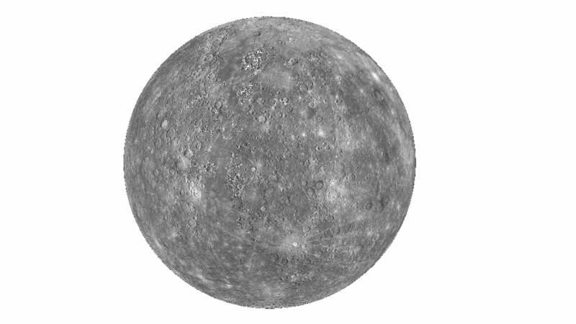
Меркурий

Slide 2
Състав:
Описание
Повърхност
Наблюдение
Любопитен факт

Slide 3
Описание
Меркурий е най- малката планета в Слънчевата система и е най- близката до Слънцето. Меркурий прави една обиколка около Слънцето за 88 земни денонощия. Масата и́ е 18 пъти по- малка от тази на Земята, а диаметъра и́ е 4878 км, тоест малко по- голям от диаметъра на нашата Луна.

Slide 4
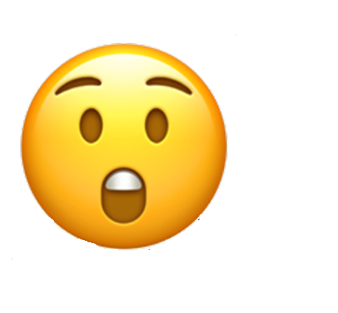
Повърхност
Бавното въртене около оста на планетата и почти пълното отсъствие на атмосфера предизвикват огромни колебания в температуратурите на нейната повърхност. През деня слънчевите лъчи я нагряват над + 430‘C. През нощта под въздействието на космическия студ повърхността на Меркурий изстива средно до – 180‘C.

Slide 5
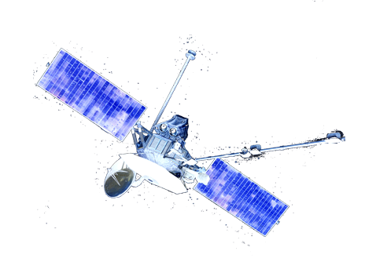
Наблюдение
Меркурий има кратери, които са по-малки от лунните кратери. Тези наблюдения са потвърдени от американски космически апарат“ Маринър 10“, който през 1974 година прелита близо до Меркурий и изпраща над 2800 снимки на неговата повърхност.

Slide 6
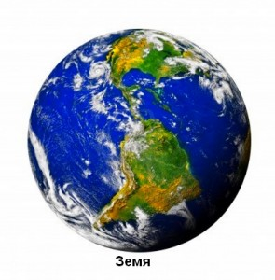
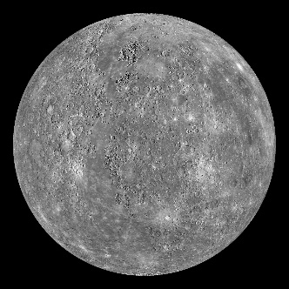
Любопитен факт
Хората смятали, че Слънцето огрява и двете страни на Меркурий, да обаче не е така, ако кажем че Меркурий е лице, дясната му страна е огрята от Слънцето, а лявата му страна сочи винаги към планетата Земя.

Slide 7
Благодаря за вниманието!
Изготвил: Славея Гьокова

